Slide 1
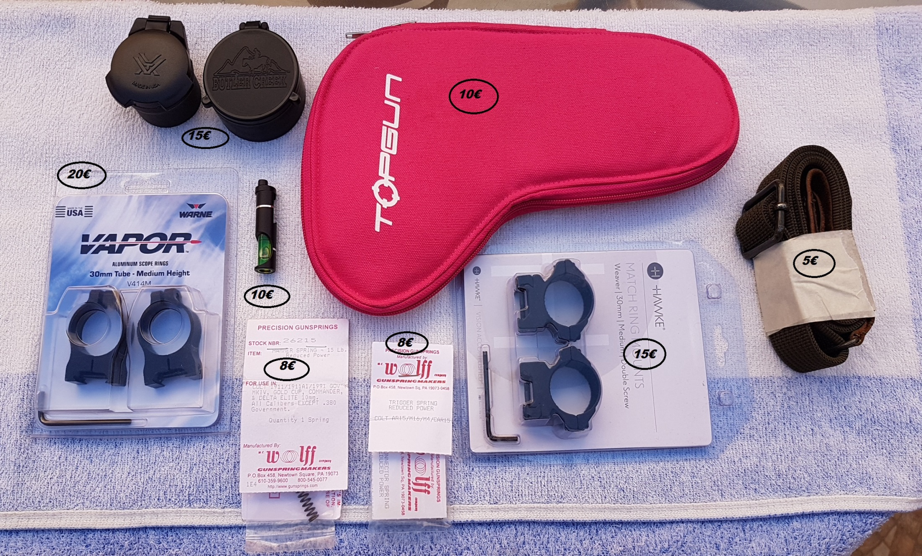
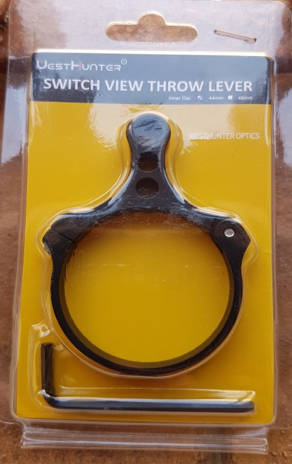
10€
PRECIOS POR SEPARADO, O TODO EL LOTE POR 60€

